Slide 1
EWA Español (Grado 5)
Grado 6 y Spanish A Repaso

Slide 2
¡Vámonos!
Hoy es jueves el 5 de enero de 2017.
!Bienvenidos a la clase de español!
Come in, sit in your assigned seat, & fill out your card.
Info Cards/Tarjetas de Información
A – Blank side – Write your name BIG (First and Last should take up entire card)
B – Lined side – Finish the following phrases (in English - answers only)
1. My favorite color is…
2. My favorite website is…
3. My favorite app is…
4. My favorite cartoon character is…
5. My favorite singer/band is….
6. Some of my current favorite songs are…(song & artist)
7. Some of my favorite movies/showes are…
8. My favorite famous person is (actor, athlete, historical figure, etc.)
9. My favorite social media site is…
10. In my spare time I like to…
3. Video: The importance of learning a new language

Slide 3
¿Cómo sobrevivo en la clase de español?
Horario diario lunes a jueves (Daily Schedule Monday to Thursday…)
1. Leer 5 minutos (Sra. Mondragon – lunes y miercoles & Clase – martes y jueves)
2. Vocabulario TPR (TPR [Total Physical Response] Vocabulary)
3. Persona Especial Entrevistas (Special Person Interviews)
4. Canción (Song)
5. Lección de Hoy… (Today’s Lesson…)
Horario de viernes:
1. Bailamos (We dance)
2. Cultura y geografia
*Schedules are subject to change per teacher discretion. ☺

Slide 4
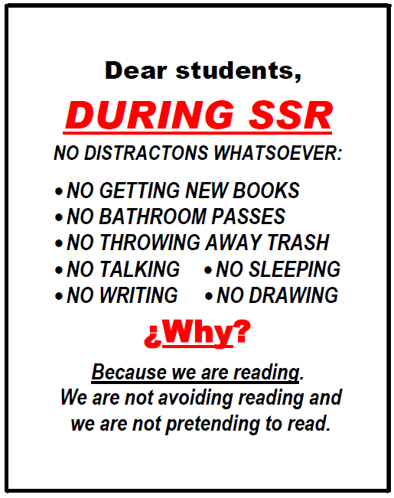
¡Vámonos!
Hoy es miércoles, el 25 de octubre de 2016.
Leer : 5 minutos:

Slide 5
Vocabulario TPR (1)
Español | Inglés |  | Español | Inglés
Se levanta | Get up/stand up |  | Levanta… | Pick up/lift
Se sienta | Sit down |  | Baja | Lower/put down
Rápido | Quick(ly) |  | Mano | Hand
Despacio | Slow(ly) |  | Pierna | Leg
Camina | Walk |  | Grita | Yell
Corre | Run |  | Agarra | Grab/get
Salta | Jump |  | Lápiz | Pencil
Busca | Look for… |  | Mochila | Bookbag
Para | Stop |  | Toca | Touch
Señala | Point (to/at) |  | Cabeza | head
Graded listening assessment Wednesday, the 1st of February!
11
12
13
14
15
18
19
20
21
22
25
26

Slide 6
Vocabulario TPR (2)
Español | Inglés |  | Español | Inglés
Lee | Read |  | Escribe | Write
El Libro | (the) Book |  | Mira | Look at
Abre | Open |  | Dice | Say
Cierra | Close |  | Habla | Talk
La puerta | (the) door |  | Duerme | Sleep
La luz | (the) light |  | Anda | Walk (go forward)
Prende | Turn on |  | Come | Eat
Apaga | Turn off |  | Llora | Cry
Pone | Put |  | Aplaude | Applaud (clap)
Saca | Take out |  | Sonríe | smile

Slide 7
Vocabulario TPR (3)
Español | Inglés |  | Español | Inglés
Mueve | Move |  | Encima de | On top of
La boca | Mouth |  | Una vez | Once
El brazo | Arm |  | Dos veces | twice
La Mesa | The table |  | Tres veces* | Three times
Se pone | (He/She) puts on him/herself |  | Todos | All/everyone
La Camisa | (the) shirt |  | Bebe | (he/she) drinks
Los pantalones | The pants |  | Agua | Water
La bufanda | The scarf |  | Refresco | Soda
El Suelo | The floor |  | Cubre | (he/she/it) Covers
El Techo | The roof |  | Rompe | (he/she) breaks
Notes:
*change to “tira” – throw next quarter

Slide 8
La persona especial (1)…
11
12
13
14
15
18
19
20
21

Slide 9
La persona especial (2)…
¿Cómo estás? How are you?
Estoy… I am…
Está… He/She is …
¿Cuándo es tu cumpleaños? When is your birthday?
Mi cumpleaños es… My birthday is…
Su cumpleaños es el ____ de _____.
¿ Tienes una mascota? Do you have a pet?
Sí/No, tengo un/una __________. Yes/No, I have a…
- ¿Cómo se llama tu mascota? What is your pet’s name?
Mi mascota se llama __________. My pet’s name is ______.
¿Te gusta la música? Do you like music?
Sí, me gusta la música. Yes/No I like music.
- ¿Cómo se llama tu artista favorita? What is the name of your favorite artist ?
Mi artista favorita se llama…. My favorite artist’s name is….

Slide 10
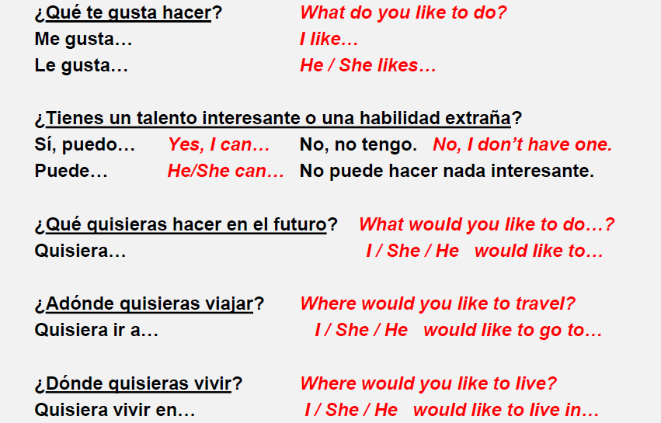
La persona especial (3)…

